Slide 1
Структурное подразделение ГБОУ СОШ №19, г. Сызрани реализующее основную общеобразовательную программу дошкольного образования, - «Детский сад», расположенного по адресу: 446010, Самарская область, г. Сызрань, ул. Гидротурбинная, д.34
е
«ОНИ
С НАМИ
РЯДОМ…..»

Slide 2
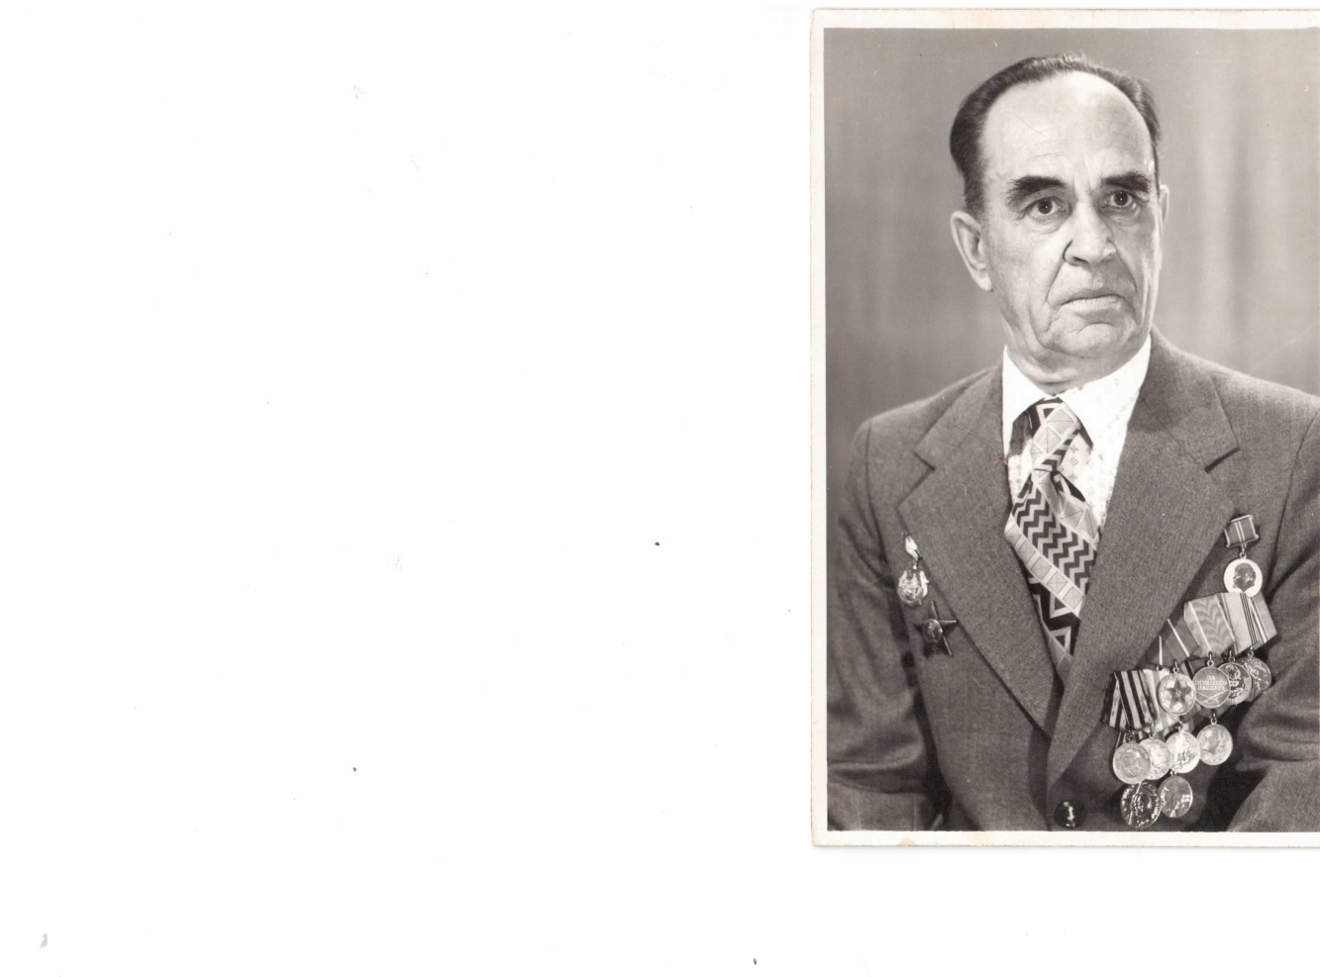
Занесён в книгу памяти «Солдаты России»
МИЗИНОВ
АЛЕКСЕЙ
ИОСИФОВИЧ
30.03.1919г. – 24.05.2008г.
О судьбе ветерана Великой Отечественной Войны Мизинова Алексея Иосифовича рассказала его родственница, методист нашего ОУ Кудряшова О.А. со слов дочери Мизиновой Надежды Алексеевны, проживающая в настоящее время в г. Сызрань, Все фотографии представлены из семейного архива.

Slide 3
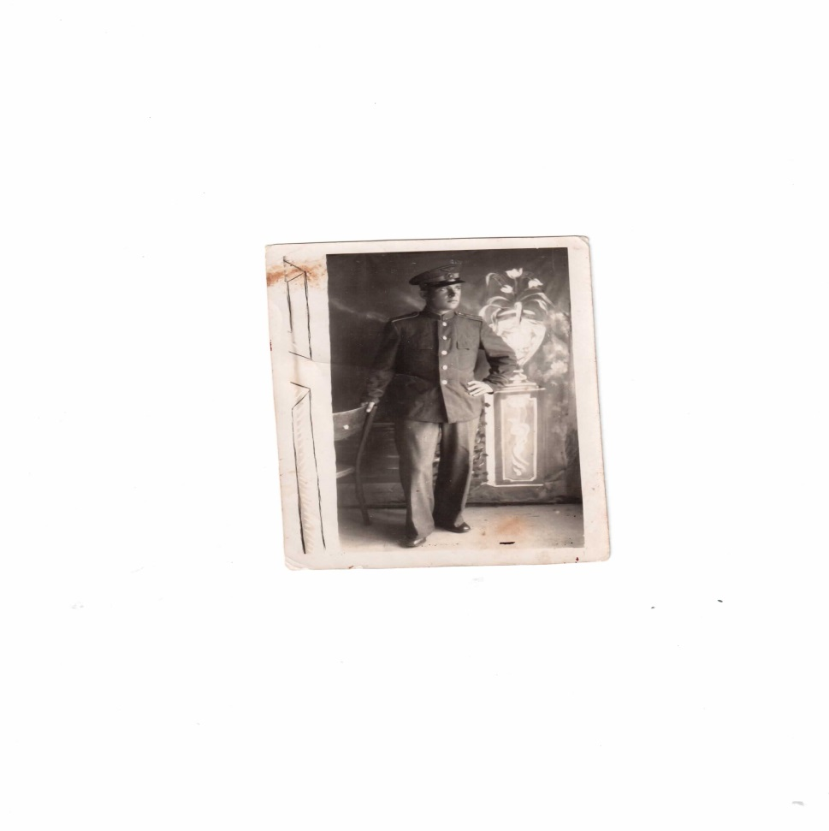
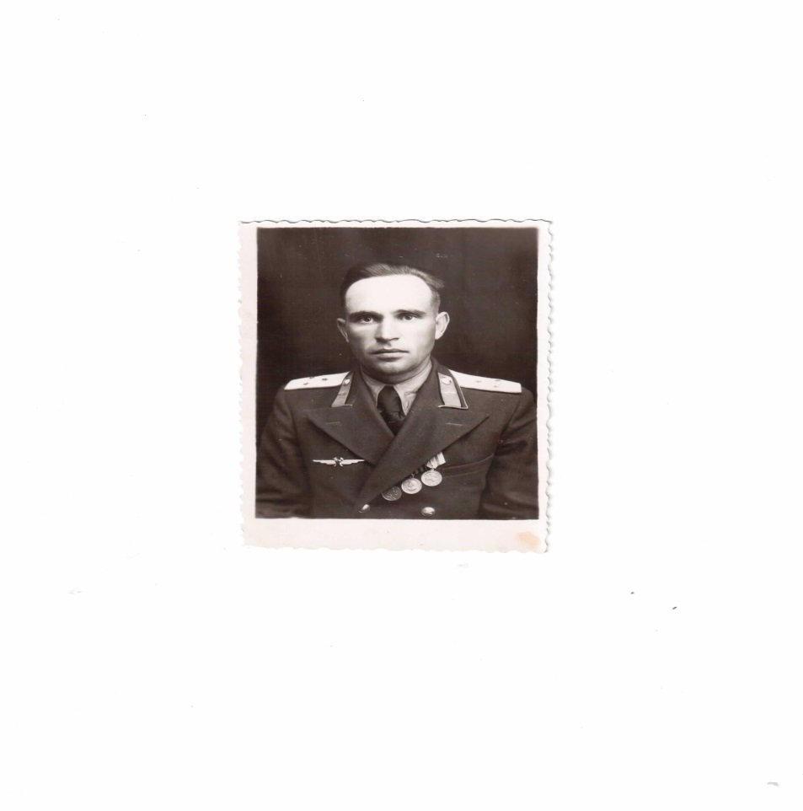
Окончил горнометаллургический техникум в 1939 году.
Окончил курсы младших лейтенантов и стал кадровым военным.
Служил в Отдельном Авиатехническом ботальоне ВВС старшим техником в звании лейтинанта с 1950 года..

Slide 4
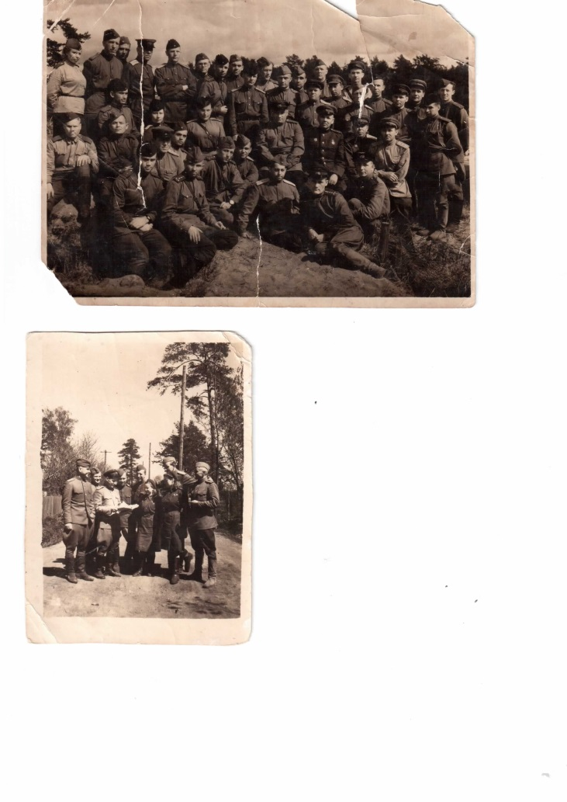
«Карельский фронт» август 1944 г. - После прорыва обороны на реке Свирь. Военный корреспондент собирает информацию о боевых буднях солдат.
Участвовал в боевых действиях в Финской компании с 15.01.1940 по март 1941 года в должности наводчика орудия. С марта 1941 года по декабрь 1942 года-курсант Авиатехнической школы. Участвовал в боевых действиях в Великой Отечественной Войне в составе «Карельского фронта» с декабря 1942 года по 14 ноября 1944 года в должности техника по топливу(заправлял самолёты).
Участвовал в прорыве обороны финов в августе 1944 года на реке Свирь(Карельский фронт «Видлица»).

Slide 5
Награды Мизинова А.И.
Награждён медалью «За оборону Советского Запалярья» Указом Президиума Верховного Совета СССР от 05.12.1944 года.
Награждён медалью «За победу над Германией в Великой отечественной Войне 1941-1945г.» Указом Президиума Верховного Совета СССР от 09.05.1945.
Награждён орденами : - «Красной звезды»
- «Отечественной войны»
медалями : - Медаль Жукова
- «За безупречную службу»
- «Ветеран Вооружённых сил СССР»
Юбилейные медали за воинскую доблесть - «100 летия со дня рождения Ленина» , «30 лет Советской Армии и флота», «40 лет,50 лет ,60 лет,70 лет – Вооружённых сил СССР, «20 лет,25 лет, 30 лет, 40 лет,50 лет – победа в Великой отечественной Войне.

Slide 6
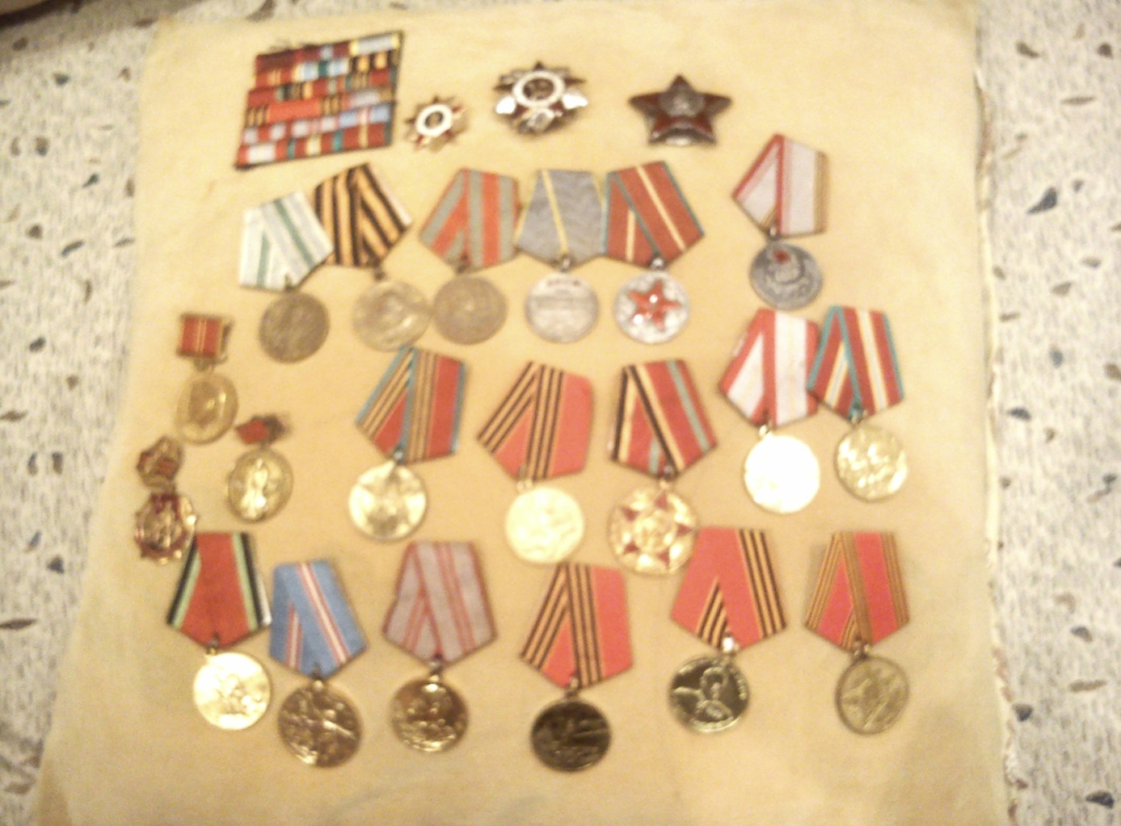
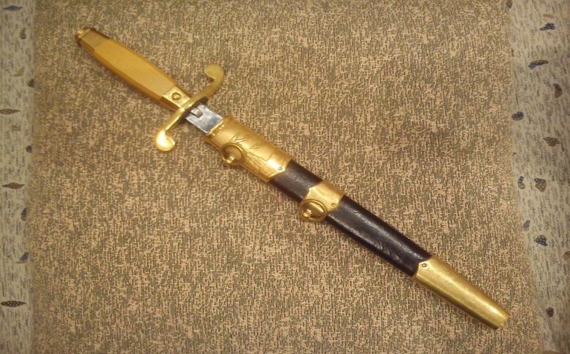
Награды Мизинова А.И.

Slide 7
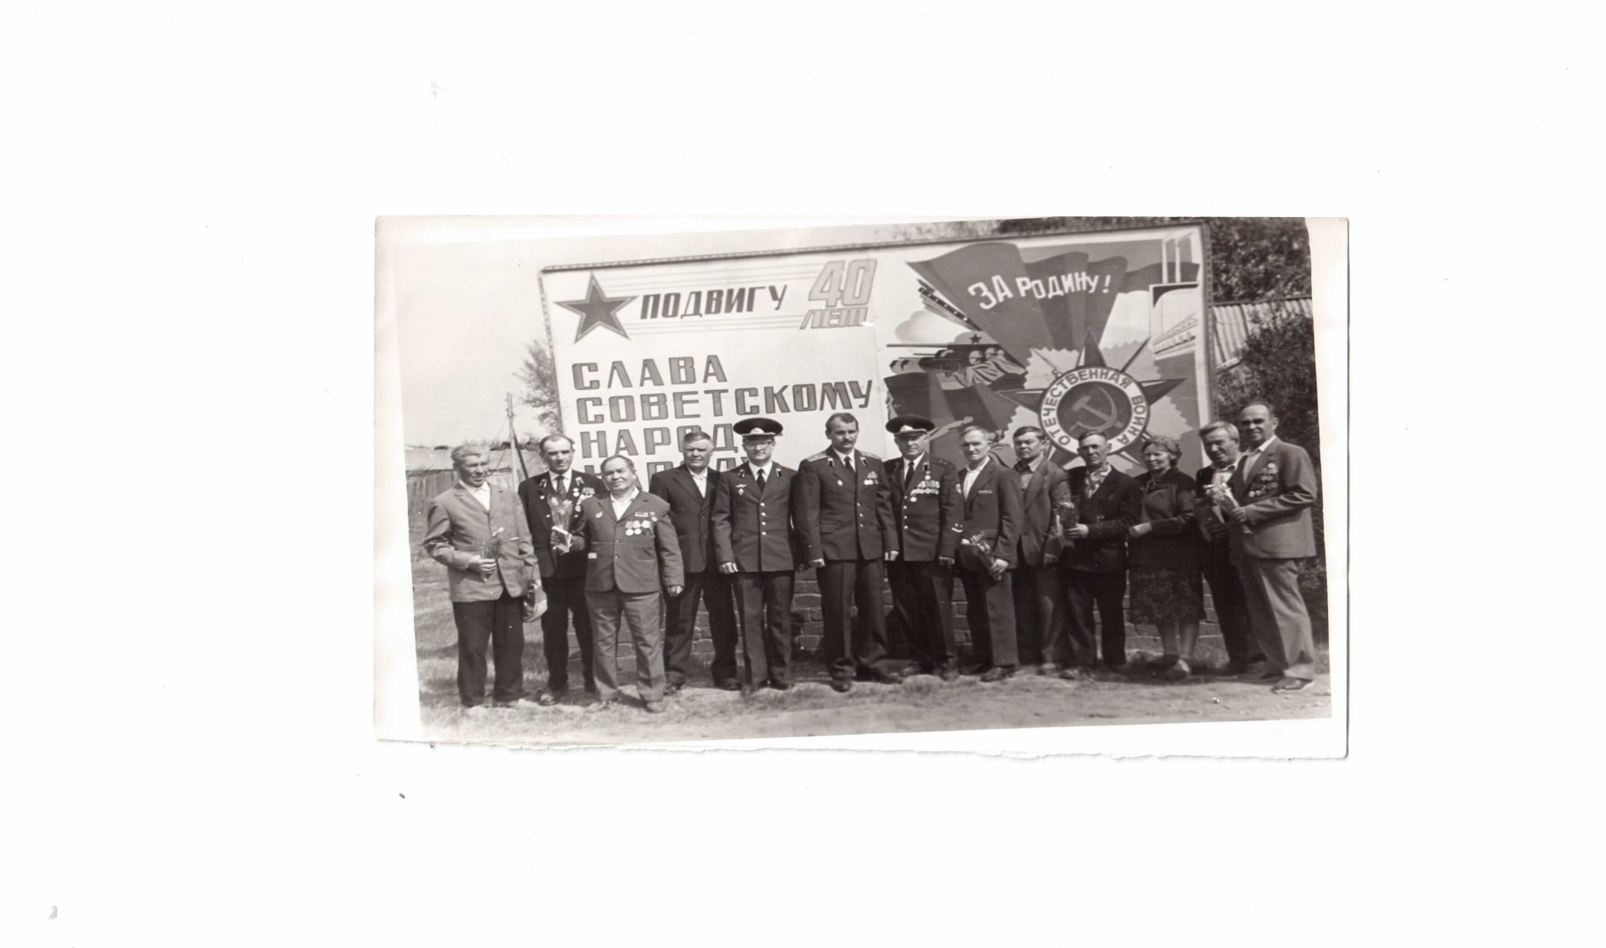
22.06.1971г.- Принят работать на завод тяжёлого машиностроения г.Сызрани в тех.отдел.
15.11.1985г. Уволен в связи с уходом на пенсию по возрасту.
Мирное время.
Совет ветеранов ЗТМ г. Сызрани

Slide 8
Спасибо Всем, кто жизнь отдал, За Русь родную, за свободу, Кто страх забыл и воевал, Служа любимому народу. Спасибо Вам, Ваш подвиг вечен, Пока жива моя страна, Вы в душах наших, В нашем сердце, Героев не забудем, Никогда!
Спасибо Всем, кто жизнь отдал... Д. Рыбаков

